Slide 1
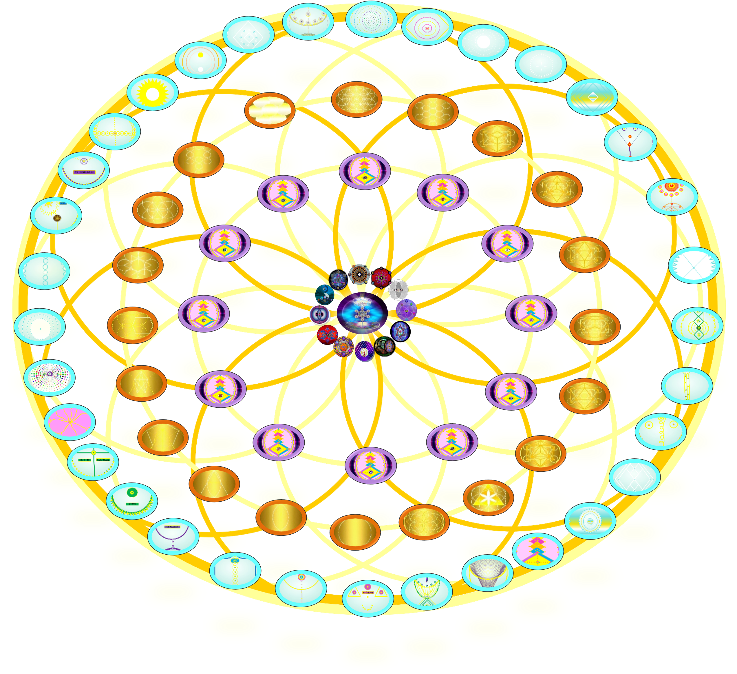
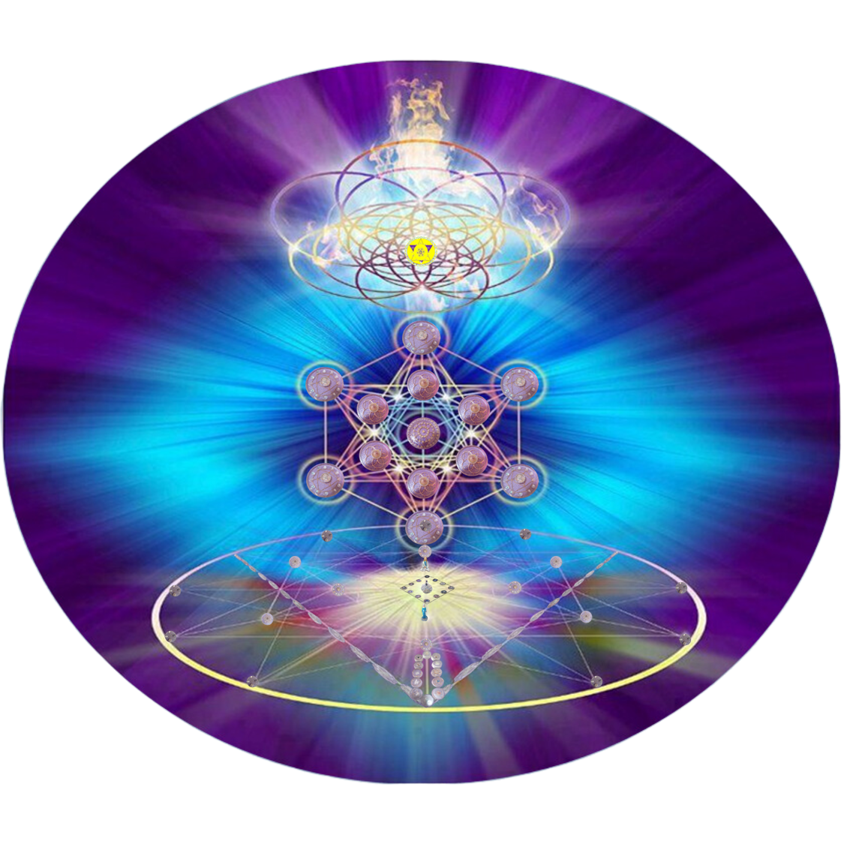

Slide 3
SUMÁRIO
1 VÍDEO ABERTURA- INDICAÇÕES- BENEFÍCIOS- JORNADA PASSO A PASSO
ALINHAMENTO COMEÇA COM CONSCIÊNCIA
2 EM 2025 FOCO
3 TRAÇAR PLANOS METAS- VERBO
4 ESSÊNCIA NOS ELEMENTOS DA NATUREZA
5 SOLTAR É POTÊNCIA
6 OS FILAMENTOS DE DEUS
7 A CHAMA TRINA
8 A TRÍADE CÓSMICA
9 FERRAMENTAS A SERVIÇO DO CRIADOR
10 CURA DE IMPLANTES DO COLETIVO
11 REVERÊNCIA A VIDA EM DEUS
12 EU SOU O CRIADOR
13 SELO HOLO HEAL EM TPMC

